Slide 1
我的Python程序
Notes:
本PPT模板部分元素使用了幻灯片母版制作。如果需要修改，点击-视图-幻灯片母版-修改；完成后关闭编辑母版即可。

Slide 2
2013 年，美国公益组织 Code.org 发起全球性科技活动“编程一小时”，旨在向全球青少年推广编程教育、普及计算机科学。来自全世界 180 多个国家和地区的数千万学生参与其中，掀起全球学习编程的热潮。
为什么学习Python呢？

Slide 3
Python 具有易于学习、易于掌握、易于普及等特点，也是最接近自然语言的高级语言，不仅成为最受欢迎的程序设计语言之一，也是特别适合青少年的编程语言。学习Python 语言，有助于帮助学生通过编程去解决实际问题。

Slide 4
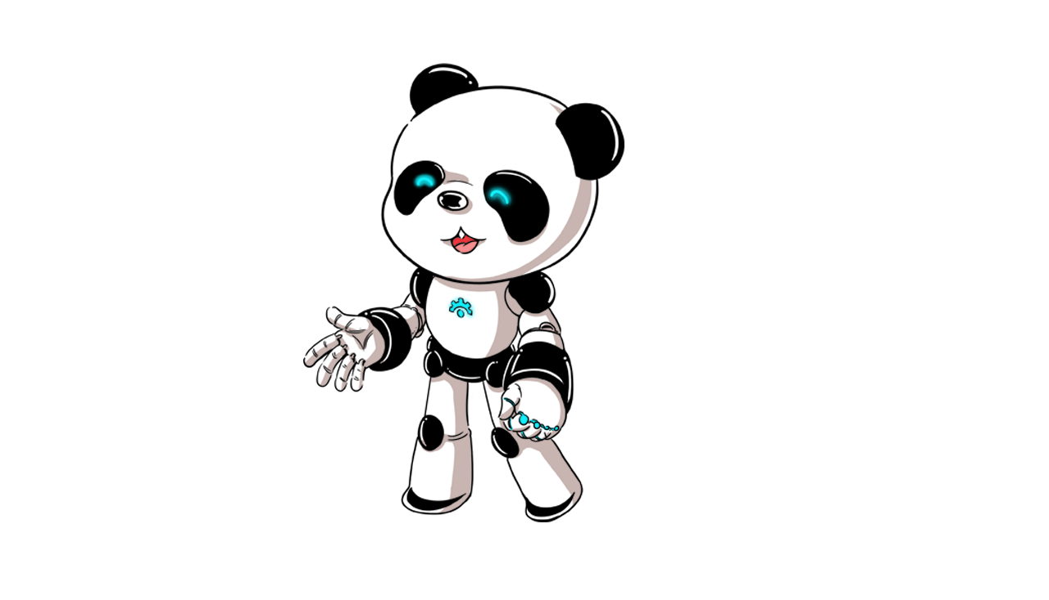
目 录
01
Python 基础
动手实践
02
03
思维拓展

Slide 5
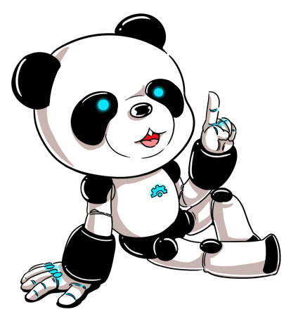
1. Python 基础

Slide 6
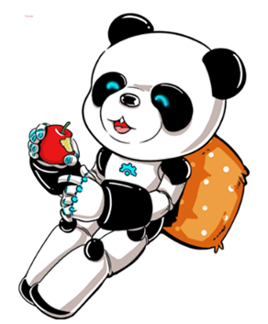
1.1Python 编程环境
IDLE 是 Python 所内置的开发与学习环境，是开发 Python 程序最基础的开发环境（ IDE ）。安装 Python 以后， IDLE 就自动安装好了，不需要另外安装。 IDEL 提供有两种应用窗口，分别是交互式编程环境和编辑及运行环境。

Slide 7
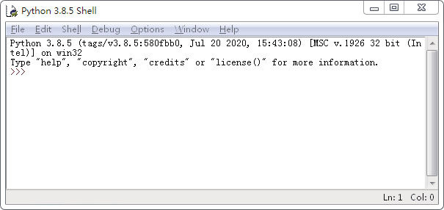
1.1Python 编程环境
（ 1 ） Python Shell 交互式编程环境
IDEL 的命令行窗口就是 Python Shell 交互式编程环境，它是 Python 的交互解释器。进入 IDEL 时，启动的就是 Shell 交互式编程环境，如下图所示。使用时，一般一次输入一条 Python 指令或语句，通过回车键执行，窗口中会显示指令的执行结果。

Slide 8
1.1Python 编程环境
在交互式编程环境中的提示符“ >>> ”下，就可以输入 Python 指令或语句，然后按下 Enter 键，就可以执行，例如：
>>>print("Hello World!")
Hello World!
>>>
这样，就完成了最简单的 Python 程序的编写及运行！需要注意的是，交互式编程环境中虽然是逐条输入指令，但是过往指令执行的结果一直保留影响力，比如变量及表达式的值等。如果想消除过往指令的影响，可以使用 Shell 菜单栏中的 Restart Shell 功能，重新启动 Shell 以清理环境。

Slide 9
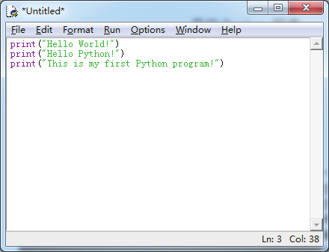
1.1Python 编程环境
（ 2 ） Python 编辑及运行环境
编程时，往往需要编写多行程序，甚至大段程序，这时可以通过 Shell 交互式编程环境中 File 菜单栏中的 New File 功能进入 IDLE 的编辑窗口，如下图所示。编程时，可以同时打开多个编辑窗口。

Slide 10
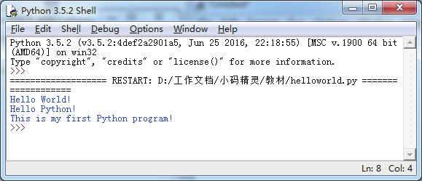
1.1Python 编程环境
在编辑器中录入程序后，通过 Run 菜单栏中的 Run Module 功能，或按快捷键 F5 ，去执行这段程序。按下 F5 键后，首先会要求去把 Python 程序保存成文件，然后才会执行这段程序，在 Shell 交互式编程环境中显示执行结果，如图所示。

Slide 11
1.2跨行语句
Python 语句中一般以新行作为语句的结束符。也可以使用斜杠（ \ ）将一行的语句分为多行显示，如下所示：
total = item_one + \
item_two + \
item_three
语句中包含 [], {} 或 () 就不需要使用多行连接符。示例如下：
days = ['Monday', 'Tuesday', 'Wednesday',
'Thursday', 'Friday']

Slide 12
1.3 同一行显示多条语句
Python 可以在同一行中使用多条语句，语句之间使用分号 (;) 分隔。以下是在交互式环境中运行的 4 条 Python 语句，以 print 的方式输出计算结果：
>>> a=10; b=20; c=a+b+30;print(c)
60

Slide 13
1.4 Python 中文编码
Python3.X 版本的解释器默认使用 UTF-8 编码，直接支持中文编程。程序中，可以使用中文注释，可以输出中文字符串，甚至可以使用中文变量参与计算，例如：
>>> 变量a=10; 变量b=20; 变量c=变量a+变量b+30;print(变量c)
60
>>>print ("你好，世界")
你好，世界

Slide 14
2. 动手实践

Slide 15
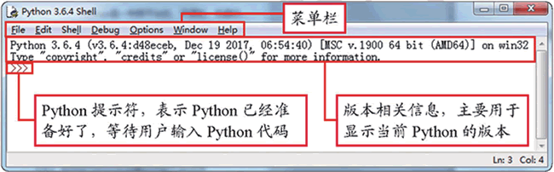
2. 实践任务
安装 Python 时，会附带安装上 Python 的开发工具 IDLE 。单击系统的开始菜单，然后依次选择“所有程序 -> Python 3.8 -> IDLE (Python 3.8 64-bit) ”菜单项，即可打开IDLE 的交互式编程 环境，窗口名为 Python Shell ，如图所示。编程者可以利用交互式编程环境 Python Shell 与 Python 交互。

Slide 16
2. 实践任务
1．交互式编程环境的使用
在交互式编程环境下，可以一次执行一条 Python 指令，可以一次执行一条语句，也可以一次输出一条文本信息。
（ 1 ）执行 Python 指令
对于初学者。可能不熟悉 Python 相关指令或内置功能。可以使用 help() 向 Python 系统查询。例如：

Slide 17
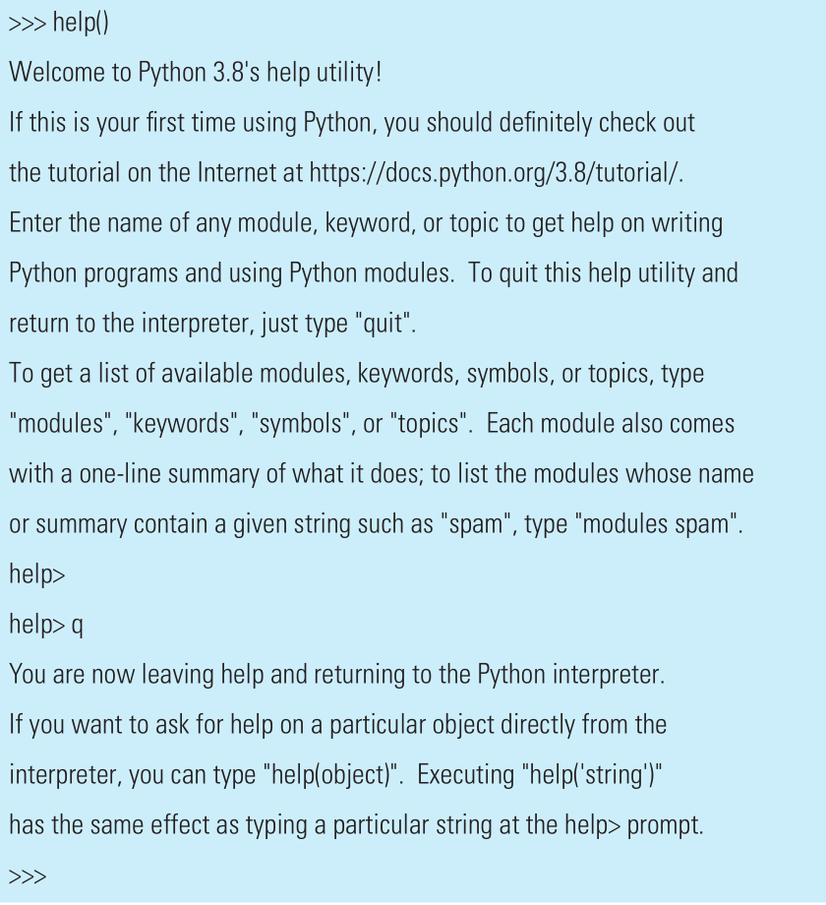
2. 实践任务

Slide 18
2. 实践任务
（ 2 ）执行 Python 语句
在交互式编程环境中的 >>> 提示符下，可以直接执行 Python 语句。例如可以把Python 环境用作计算器，计算一下早餐的花费：牛奶 2 杯，每杯 10 元；面包 2 个，每个 3元；鸡蛋 2 个，每个 2 元。
>>>2*10+2*3+2*2
30
>>>

Slide 19
2. 实践任务
（ 3 ）输出文本信息
利用 Python 内置的 print 指令，可以在交互式编程环境中输出文本信息。继续前面的交互式操作，显示中文的指示信息。
>>> print("以上是早餐的花费。")
以上是早餐的花费。
>>>

Slide 20
2. 实践任务
2．编辑及运行环境的使用
实际编程中，通常不可能只包含一行代码，当需要编写多行代码时，可以单独创建一个文件保存这些代码，在全部编写完毕后一起执行。这时需要使用 IDLE 的编辑及运行环境，具体方法如下：
在 IDLE 主窗口的菜单栏上，选择“ File -> New File ”菜单项，将打开一个新窗口，在该窗口中，可以直接编写 Python 代码。在输入一行代码后再按下 “ Enter ”键，将自动换到下一行，等待继续输入，如下图所示。

Slide 21
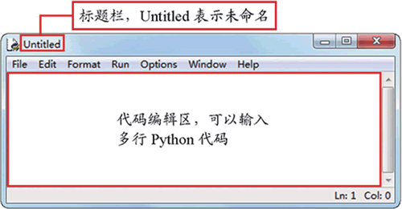
2. 实践任务

Slide 22
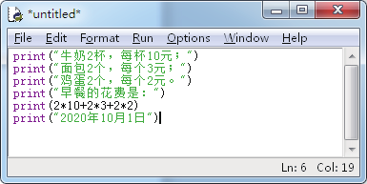
2. 实践任务
在图示的代码编辑区中，可以编写多行代码，实现特定功能。可以把以上在交互式编程环境执行的语句整理成简单的 Python 程序，录入完成后如下图所示。

Slide 23
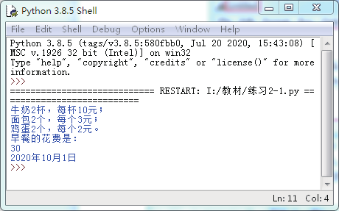
2. 实践任务
在编辑器中录入完程序后，通过 Run 菜单栏中的 Run Module 功能去执行这段小程序。 IDLE 首先会要求把录入的小程序保存成文件，然后才会执行这段程序。执行成功后，输出信息是在 Shell 交互式编程环境中进行显示。如图所示。

Slide 24
2. 实践任务
3．Python IDLE 常用快捷键
在编程过程中，使用快捷键可以方便与 Python 的交互操作，提高调试的效率。在IDLE 中，可通过选择“ Options -> Confi gure IDLE ”菜单项，在打开的“ Settings ”对话框的‘ Keys ”选项卡中查看所有定义的快捷键。表 2-1 列出了 IDLE 中定义的一些常用快捷键。

Slide 25
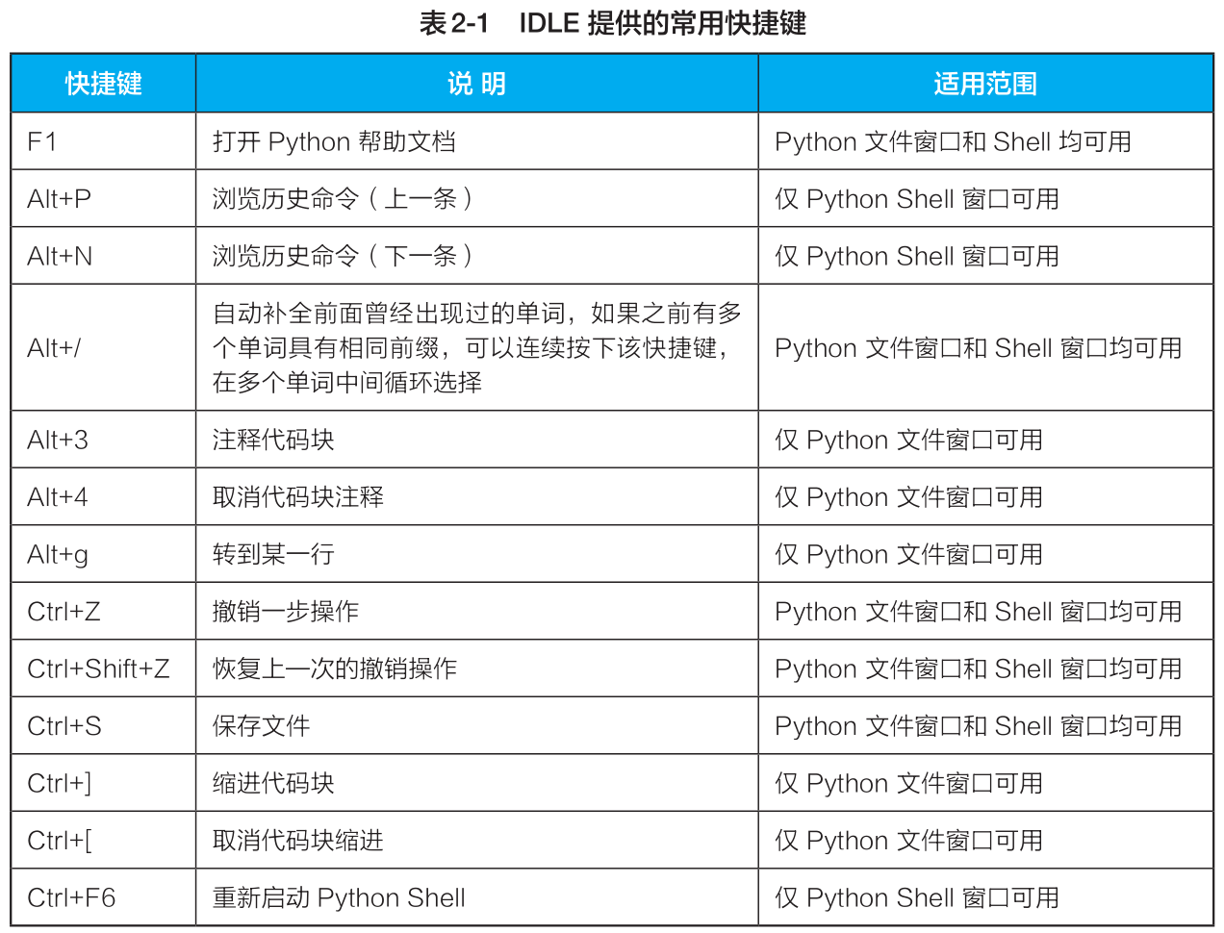
2. 实践任务
由于 IDLE 简单、方便，很适合练习，因此本教程所有案例均使用 IDLE 作为开发工具级运行环境。

Slide 26
3. 思维拓展

Slide 27
3.1Python 语言的发展历程
Python 语言是一个语法简洁、跨平台、可扩展的开源通用脚本语言，它的发展主要经历了 3 个阶段。
（ 1 ）初创阶段
Python 语言诞生于 1991 年，创世人为 Guido 。最初的 Python 版本完全由 Guido 本人开发，随后 Guido 的一些同事加入，形成 Python 的核心开发团队。随着 Python 的流行，Guido 维护了一个邮件列表，开始和 Python 用户开始通过邮件进行交流。这些用户将改动发给 Guido ，并由 Guido 决定是否将新的特征加入 Python 或标准库中。

Slide 28
3.1Python 语言的发展历程
（ 2 ）开源阶段
2000 年 10 月， Python 2.0 正式发布。 2010 年， Python 2.x 系列发布最后一版从 Python 2.0 开始， Python 也从邮件列表的开发方式，转为完全开源的开发方式。社区生态已经形成，开发工作被整个社区分担， Python 也获得了高速发展。
（ 3 ）加速成长阶段
2008 年 12 月， Python 3.0 正式发布，解释器内部采用完全面向对象的方式实现，但是付出的代价是 Python 3.x 系列版本无法向下兼容 Python 2.x 系列的既有语法。由于Python 3.0 向后不兼容，所以从 2. x 过渡到 3. x 需要进行神经改造，需要付出代价。今天 Python 已经进入到 3.0 的时代， Python 进入了加速成长阶段，已经成为全球用户增长速度最快的编程语言。

Slide 29
3.2 Python 语言的主要版本
2000 年 10 月， Python2.0 正式发布，解决了解释器和运行环境中积累起来的诸多问题，开启了 Python 广泛应用的新时代。 2010 年， Python2.x 系列发布了 Python2.7 版本。
随后， Python 2.7 被确定为最后一个 Python 2.x 版本，之后不会再发布更新的 Python2.x系列版本。自 2020 年 1 月 1 日起，所有 Python 2.x 系列版本将不再得到技术支持，不再提供错误修复版或安全更新。
2008 年 12 月， Python3.0 版本发布，在语法等方面做了很大改进，造成 3.x 系列版本下编写的代码无法向下兼容 2.x 系列版本的既有语法。导致所有基于 Python2.x 系列版本编写的库函数都必须修改后才能在 Python3.x 系列版本的解释器中运行。

Slide 30
3.2 Python 语言的主要版本
Python3.0 版本发布以来， Python3 语言经历了艰苦的版本更迭过程，至少几万个函数库进行了版本升级。如今，绝大部分函数库都采用了 Python3.x 系列的语法和解释器。新的编程者都在 Python3.x 环境下开始编程。正如编程爱好者所言， Python 2.x 已经是遗产， Python 3.x 是这个语言的现在和未来。

Slide 31

小结
跨行语句
同一行显示多条语句
Python 中文编码

Slide 32
课后作业
熟悉 IDEL 编程环境，包括交互式环境下 Python 指令的输入及执行、 Python 语句的输入及运行等基本操作，包括编辑及运行环境中 Python 程序的录入、文件保存、 Python程序的运行、程序运行结果的查看等基本操作。熟悉 IDEL 编程环境后，分别在交互式环境、编辑及运行环境中完成以下任务：
a. 使用 Python 内置的 help() 指令查看 print 函数的使用方法。
b. 计算表达式 2020*2021 的值。
c. 使用 print 函数显示中文信息“ 2020 年国庆中秋喜相逢！”

